Slide 1




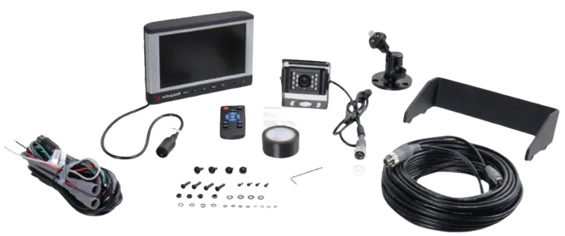

Kramp Kamerasystem 7" TFT
CAS667201KR
  7“ TFT-Breitbildmonitor in Farbe und mit Ton
  Kamera mit eingebautem Mikrofon
  20 Meter Anschlusskabel
  wasserdichte Kamera (IP68)
  Fernbedienung
349,⁹⁰
Aktion gültig bis 31.05.2024 - solange der Vorrat reicht, Preise in EUR inkl. MwSt.

Slide 2
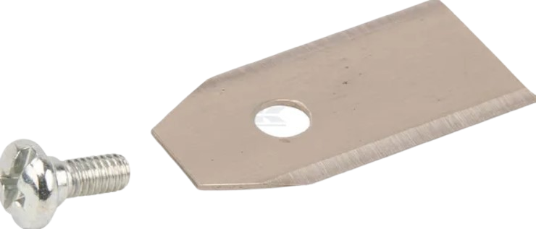
Roboterklingen
FGP470700
  passend für Husqvarna und Gardena Mähroboter
  aus Edelstahl
  Stärke 0,8 mm
  Verpackungsinhalt 60 Stück
14,⁹⁰
Aktion gültig bis 31.05.2024 - solange der Vorrat reicht, Preise in EUR inkl. MwSt.

Slide 3
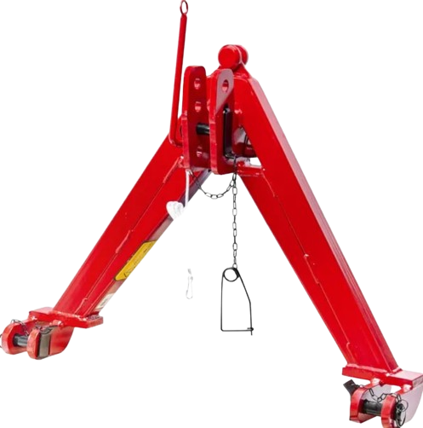
Kramp Anbaudreieck Kat. 2
TL150679KR
  Anbaudreieck zum schnellen An- und Abkuppeln von Geräten
  Kat. 2S
  schwere Ausführung
  DLG geprüft
164,⁹⁰
Aktion gültig bis 31.05.2024 - solange der Vorrat reicht, Preise in EUR inkl. MwSt.

Slide 4
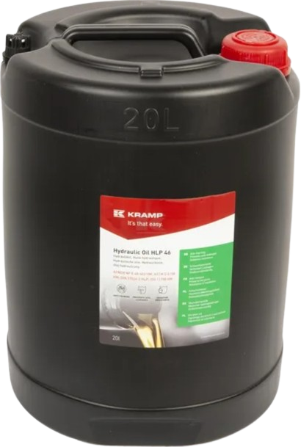
Kramp Hydrauliköl HLP46
30221020WEKR
  hervorragender Verschleißschutz
  sehr gute Wärmestabilität
  niedrige Fließgrenze
  Inhalt 20 Liter
69,⁹⁰
Aktion gültig bis 31.05.2024 - solange der Vorrat reicht, Preise in EUR inkl. MwSt.

Slide 5
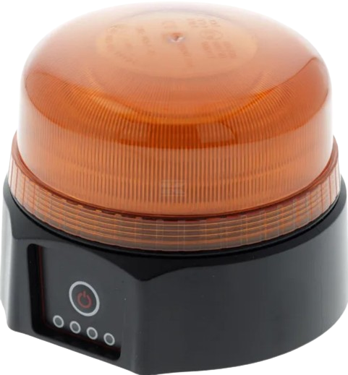
Kramp LED Akku-Rundumleuchte
LA20029
  Funktion Doppelblitz, Blinker
  2000 mAh Akku für 6 Stunden Betriebszeit
  IP66
  EMC (funkentstört)
  USB Ladestecker
47,⁹⁰
Aktion gültig bis 31.05.2024 - solange der Vorrat reicht, Preise in EUR inkl. MwSt.

Slide 6
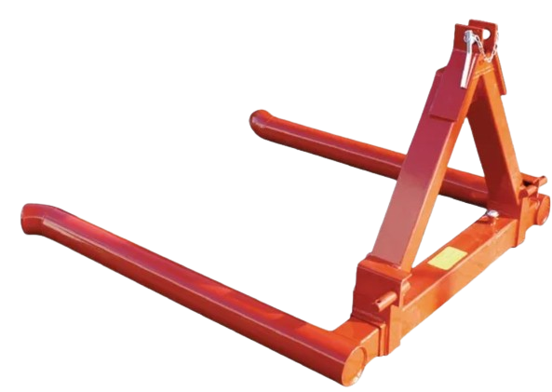
Kramp Rundballengabel Kat. 2
TL150853
  niedrige Ausführung
  Kat. 2 Dreipunkt
  verstellbar in 5 Stufen von 900 - 1.300 mm
  Rot pulverbeschichtet
  Gesamthöhe 770mm
429,⁹⁰
Aktion gültig bis 31.05.2024 - solange der Vorrat reicht, Preise in EUR inkl. MwSt.

Slide 7
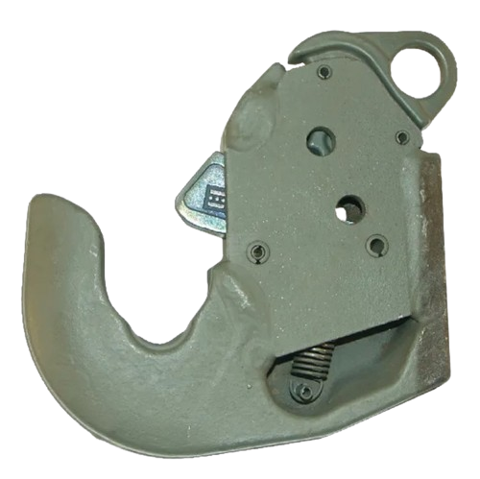
Fanghaken Kat. 2
LA201000
  CBM Unterlenkerfanghaken
  leichte Ausführung
  für Hubarme auf der Vorder- oder Rückseite von Fahrzeugen
99,⁹⁰
Aktion gültig bis 31.05.2024 - solange der Vorrat reicht, Preise in EUR inkl. MwSt.

Slide 8

Kramp Batterie
U1R2812KR
  passend für Husqvarna Rider
  Länge: 196 mm Breite: 130 mm Höhe: 181 mm
  12V 28Ah
  wartungsfrei
47,⁹⁰
Aktion gültig bis 31.05.2024 - solange der Vorrat reicht, Preise in EUR inkl. MwSt.

Slide 9
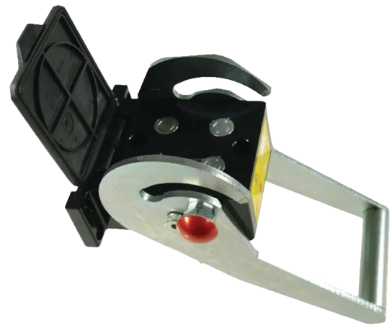
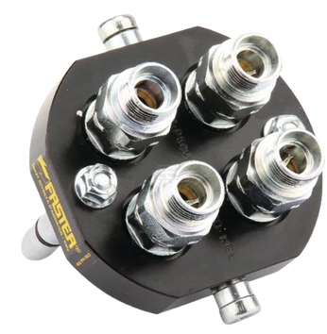
Faster Multi-Set
2P5064222MC + 2P506412GFC
  Faster Stecker und Muffe im Set
  Stecker: DN10 - 4x15L - M22x1,5
  Muffe: DN10 - 4x1/2"BSP
  Fixteil Faster mit 1/2 Zoll Innengewinde
  max. Volumenstrom 40l/min.
524,⁹⁰
Aktion gültig bis 31.05.2024 - solange der Vorrat reicht, Preise in EUR inkl. MwSt.

Slide 10
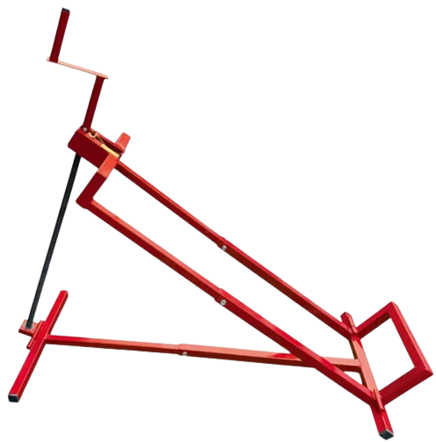
Rasenmäherheber 400kg
LMJ400KR
  Aufsitzmäher-Hebebühne zum schnellen und einfachen Kippen eines Aufsitzmähers
  Maschine ohne großen Kraftaufwand kippen
  geeignet bis zu einem maximalen Gesamtgewicht von 400 kg
59,⁹⁰
Aktion gültig bis 31.05.2024 - solange der Vorrat reicht, Preise in EUR inkl. MwSt.

Slide 11

Reparaturset für Signalkabel
FGP305
  5m Premium-Signalkabel
  15 Kabelstifte
  3 Kabelanschlüsse
  3 Anschlüsse für Ladestationen
9,⁹⁰
Aktion gültig bis 31.05.2024 - solange der Vorrat reicht, Preise in EUR inkl. MwSt.

Slide 12

Hybridgras
FGP570
  mit diesem Produkt können Sie den Rasen verstärken
  für Ladestation, an der häufig Spurrillen entstehen
  Verstärkungsmatte 1 x 1 Meter
  10 Montagestifte zur Befestigung der Verstärkungsmatte
34,⁹⁰
Aktion gültig bis 31.05.2024 - solange der Vorrat reicht, Preise in EUR inkl. MwSt.

Slide 13


